Slide 1

Программа повышения квалификации
Тестировщик программного обеспечения
Итоговый проект
“Комплексное тестирование платформы Бамблби”
Выполнил: Зеленцова А.А.
2022 год

Slide 2
СОДЕРЖАНИЕ
Практическое задание №1«Введение в тестирование ПО»
Цель задания: изучить объект тестирования и составить майнд-карту входных данных, для подготовки и тестирования ПО.
Практическое задание по разделу №2 «Классификация тестирования ПО»
Цель задания: составить майнд-карту видов тестирования для своего проекта.
Практическое задание по разделу №3 «Тестовая документация»
Цель задания: составить чек-лист, тест-кейс, выполнить тестирование по подготовленным документам, предоставить отчет о тестировании.
Практическое задание по разделу №4 «Техники тестирования ПО»
Цель задания: провести тестирование ПО с помощью техники тест-дизайна.
Практическое задание по разделу №5 «Инструменты автоматизации»
Цель задания: получить начальные навыки автоматизации тестирования ПО. Создать авто-тест сценария в программе Selenium IDE.

Slide 3
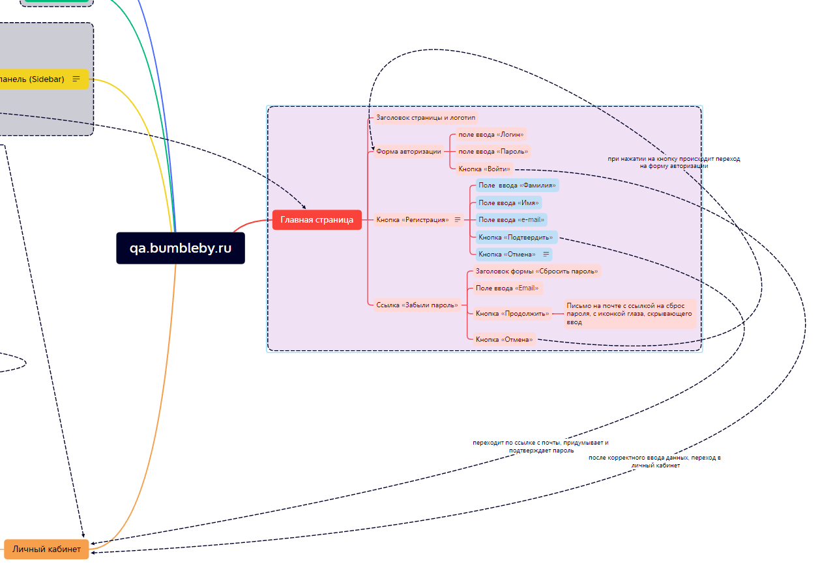
«Введение в тестирование ПО» (1)
Цель задания: изучить объект тестирования и составить майнд-карту входных данных, для подготовки и тестирования ПО.
Рисунок 1 - Главная страница bumbleby.ru

Slide 4
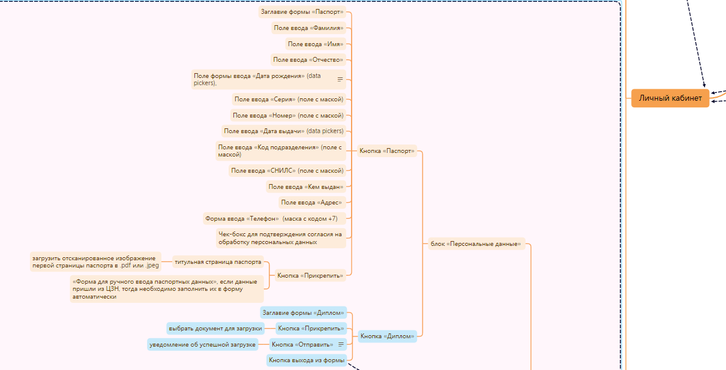
«Введение в тестирование ПО» (2)
Рисунок 2 - Личный кабинет bumbleby.ru, кнопка «Документы», блок «Персональные данные»

Slide 5
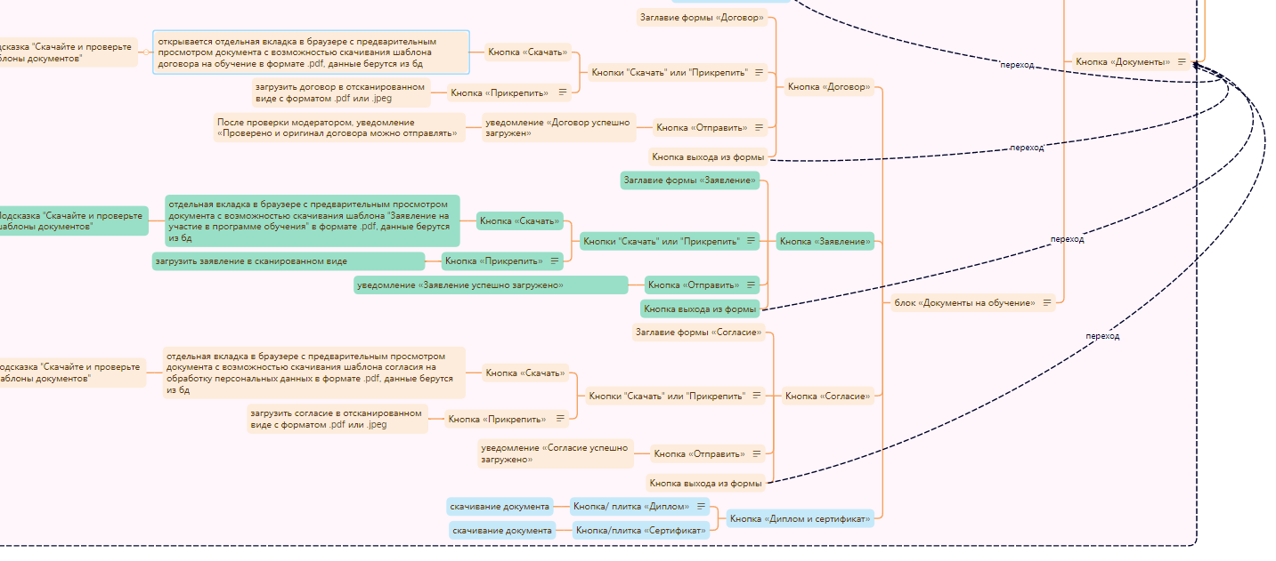
«Введение в тестирование ПО» (3)
Рисунок 3 - Личный кабинет bumbleby.ru, кнопка «Документы», блок «Документы на обучение»

Slide 6
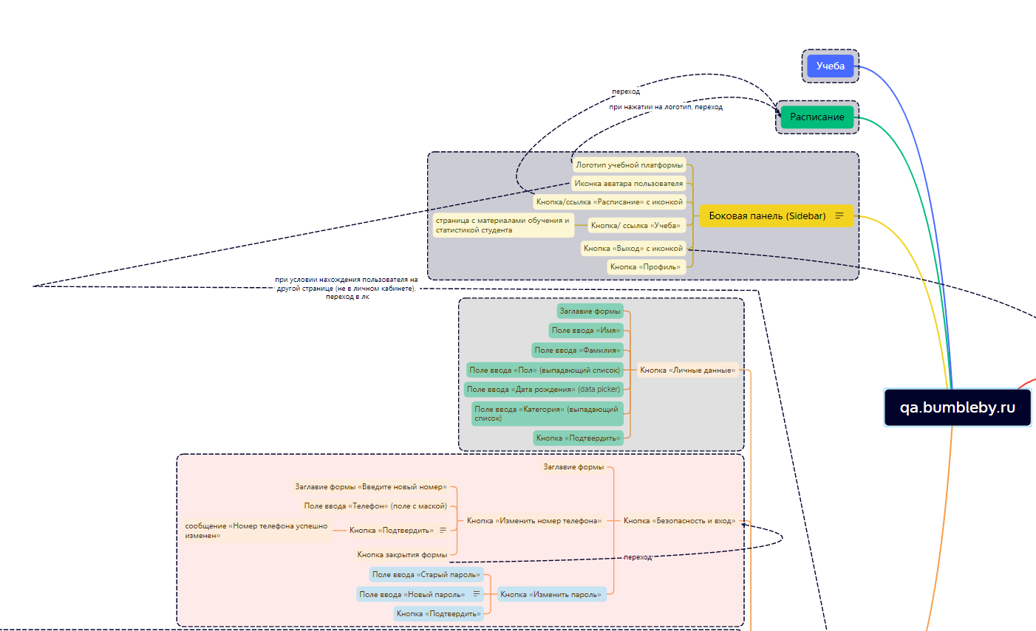
«Введение в тестирование ПО» (4)
Рисунок 4 - Личный кабинет bumbleby.ru, кнопки «Личные данные» и «Безопасность и вход», Боковая панель

Slide 7
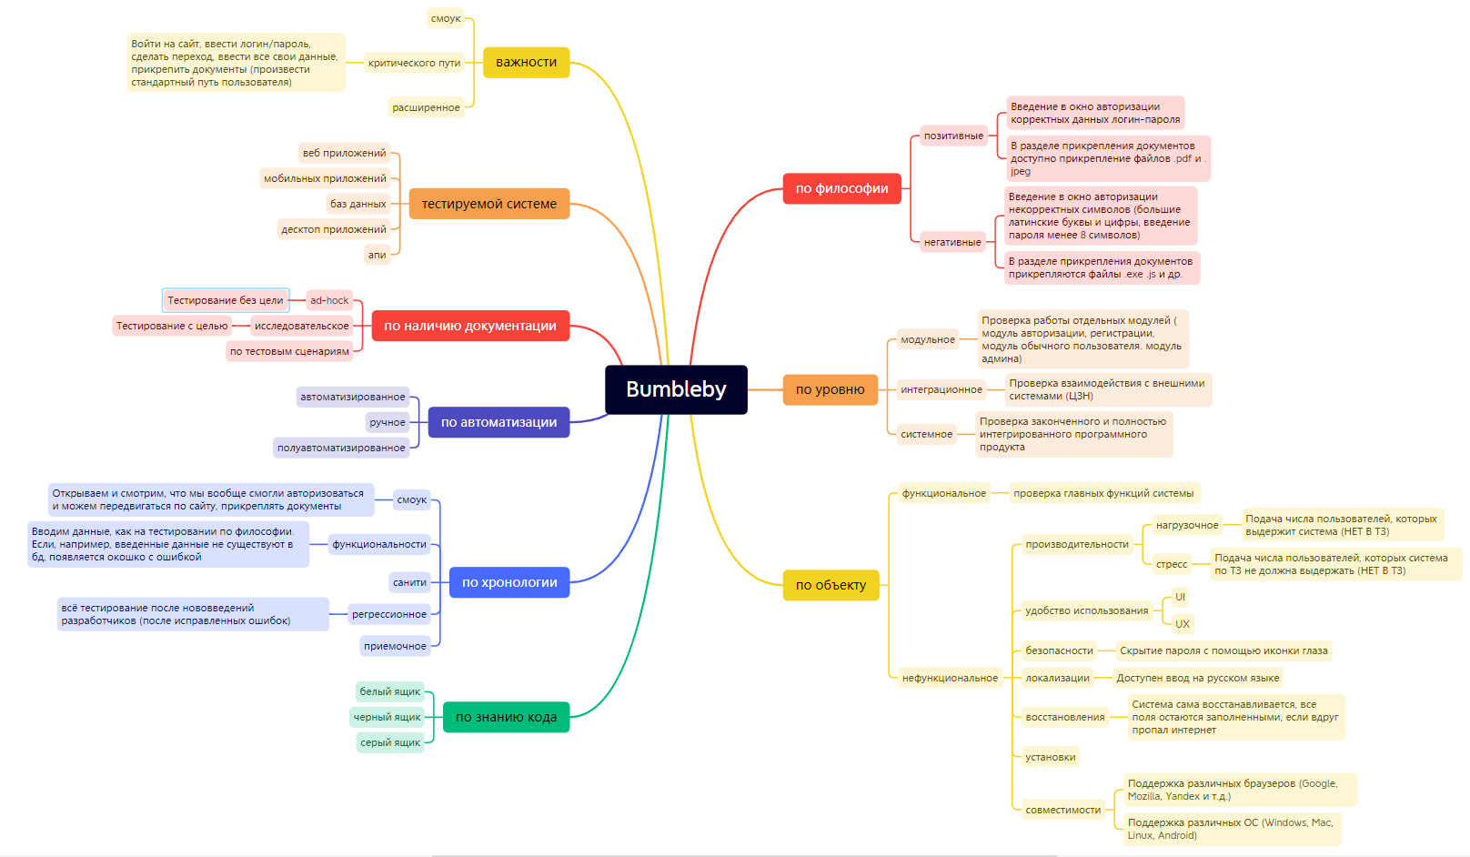
«Классификация тестирования ПО»
Цель задания: составить майнд-карту видов тестирования для своего проекта.
Рисунок 5 - Классификация тестирования ПО

Slide 8
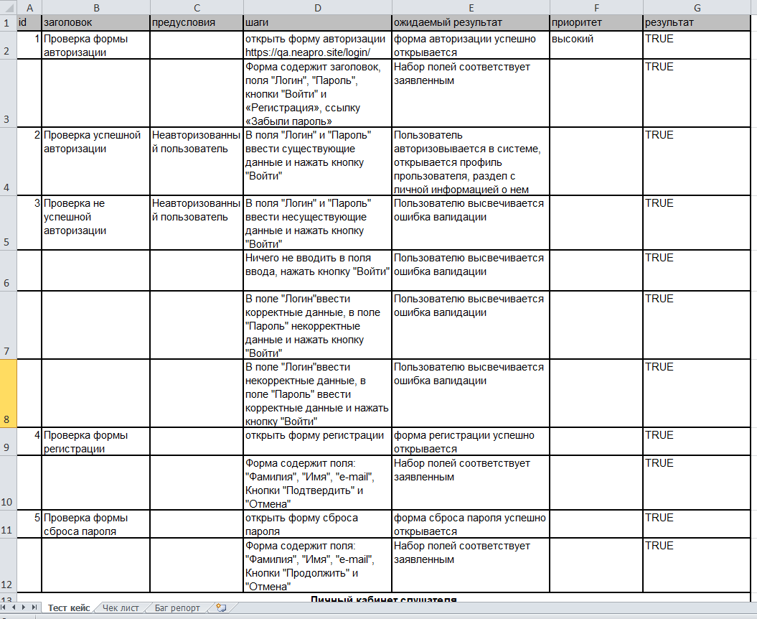
«Тестовая документация»(1)
Цель задания: составить чек-лист, тест-кейс, выполнить тестирование по подготовленным документам, предоставить отчет о тестировании.
Рисунок 6 - Тест кейс проверки главной формы

Slide 9
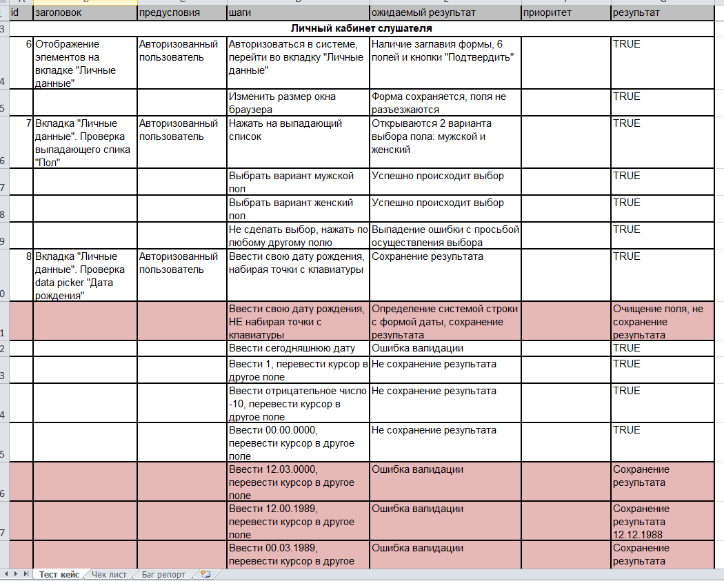
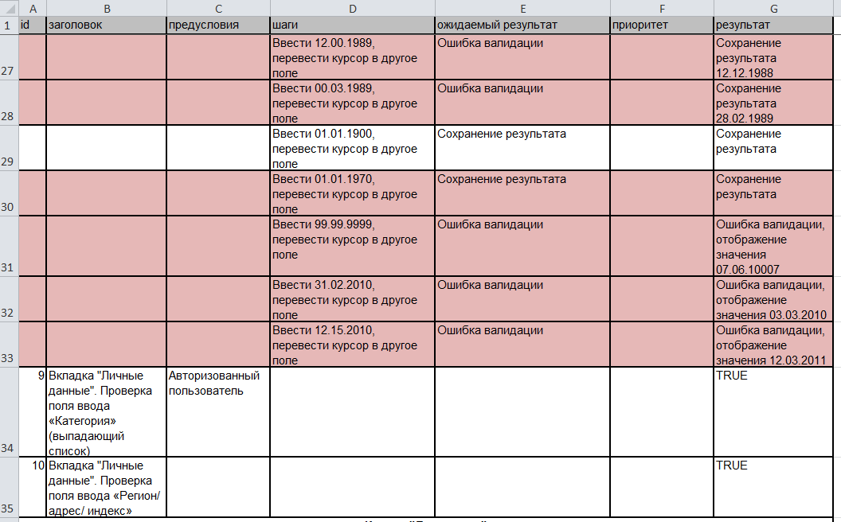
«Тестовая документация»(2)
Цель задания: составить чек-лист, тест-кейс, выполнить тестирование по подготовленным документам, предоставить отчет о тестировании.
Рисунок 8 - Тест кейс Личного кабинета ч.2.
Рисунок 7 - Тест кейс Личного кабинета ч.1.

Slide 10
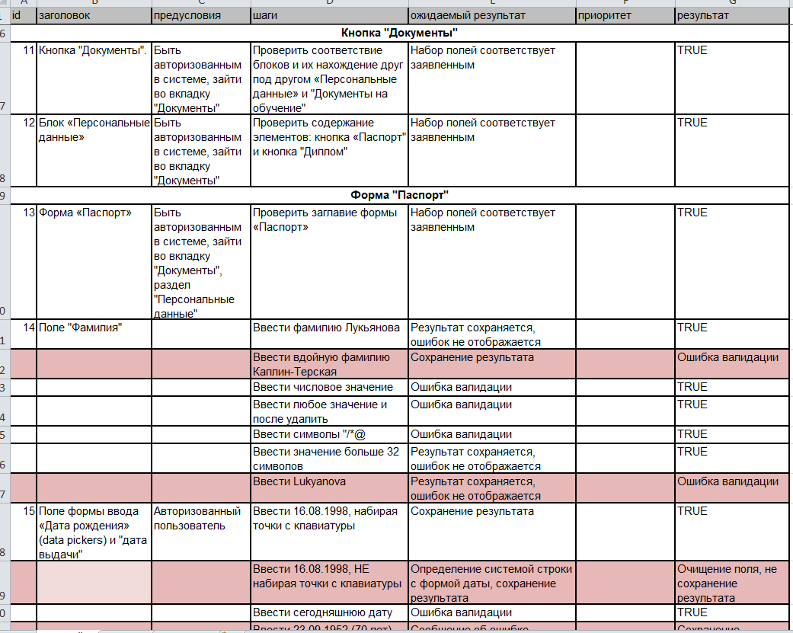
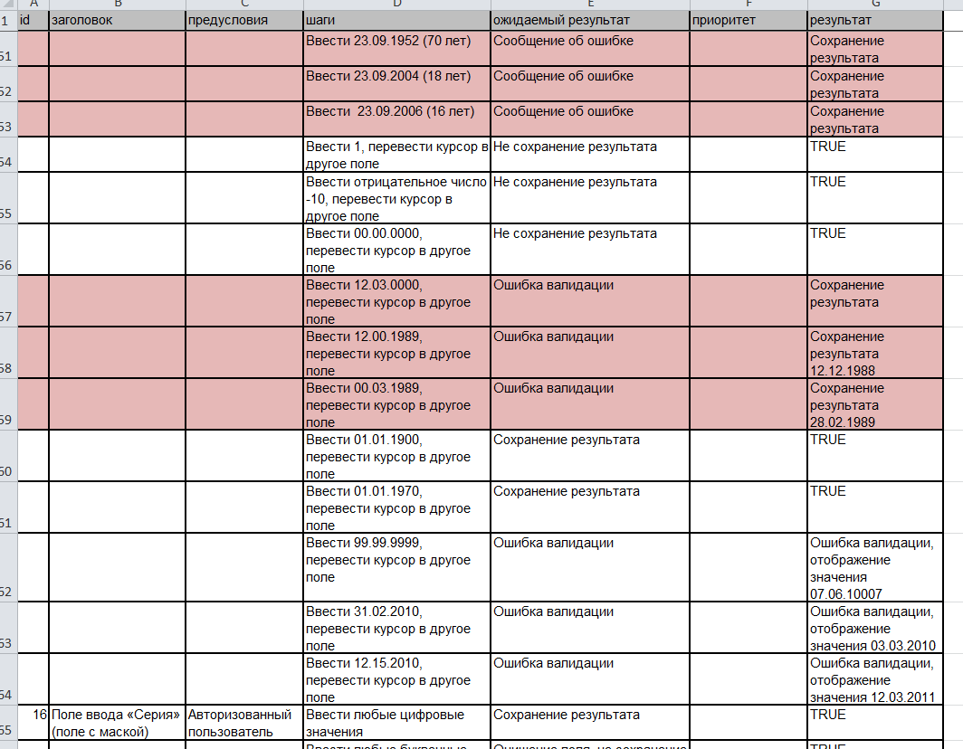
«Тестовая документация»(3)
Рисунок 9 - Тест кейс Кнопки «документы» и формы «Паспорт»
Рисунок 10 - Тест кейс формы «Паспорт» ч.1.

Slide 11
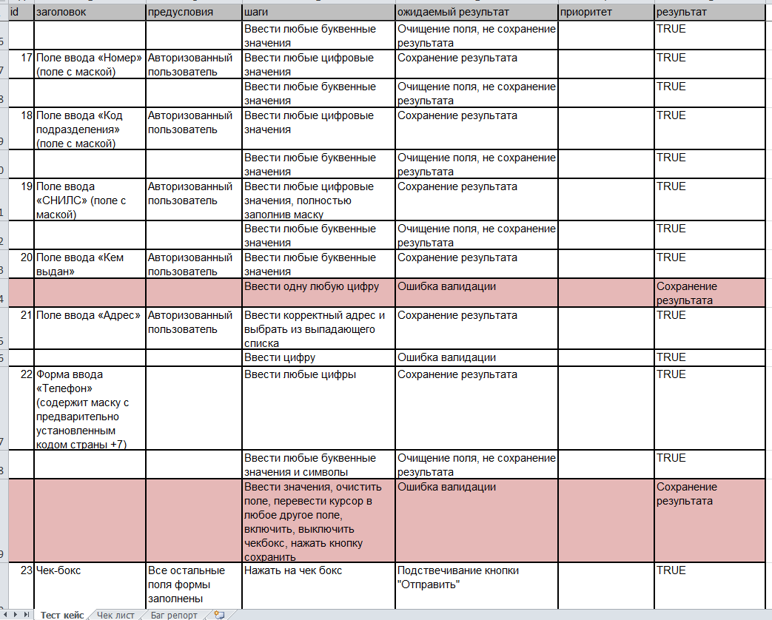
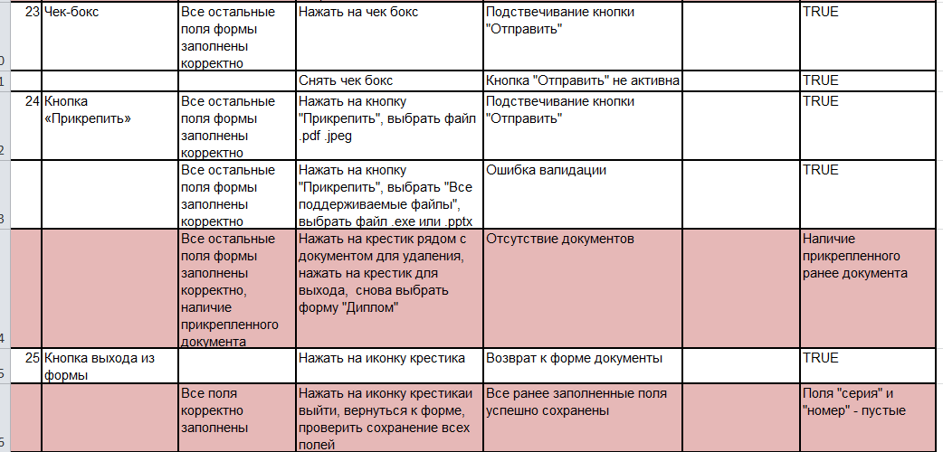
«Тестовая документация»(4)
Рисунок 12 - Тест кейс формы «Паспорт» ч.3.
Рисунок 11 - Тест кейс формы «Паспорт» ч.2.

Slide 12
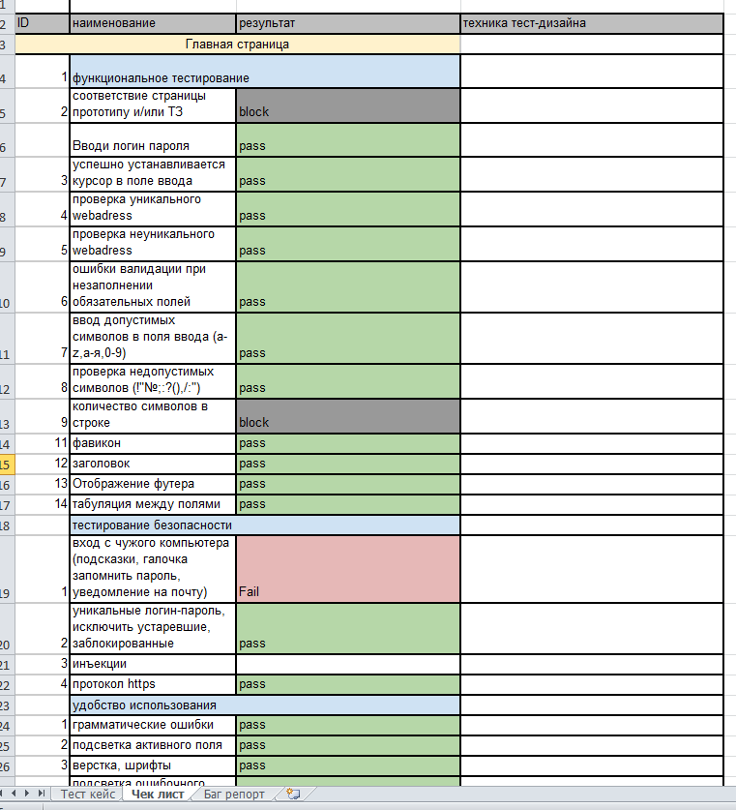
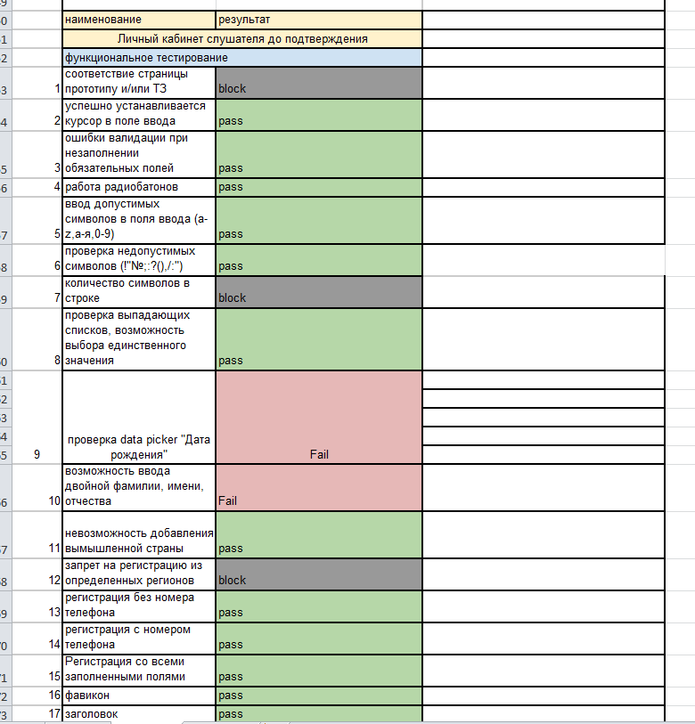
«Тестовая документация»(5)
Рисунок 13 - Чек лист главной страницы
Рисунок 14 - Чек лист личного кабинета

Slide 13
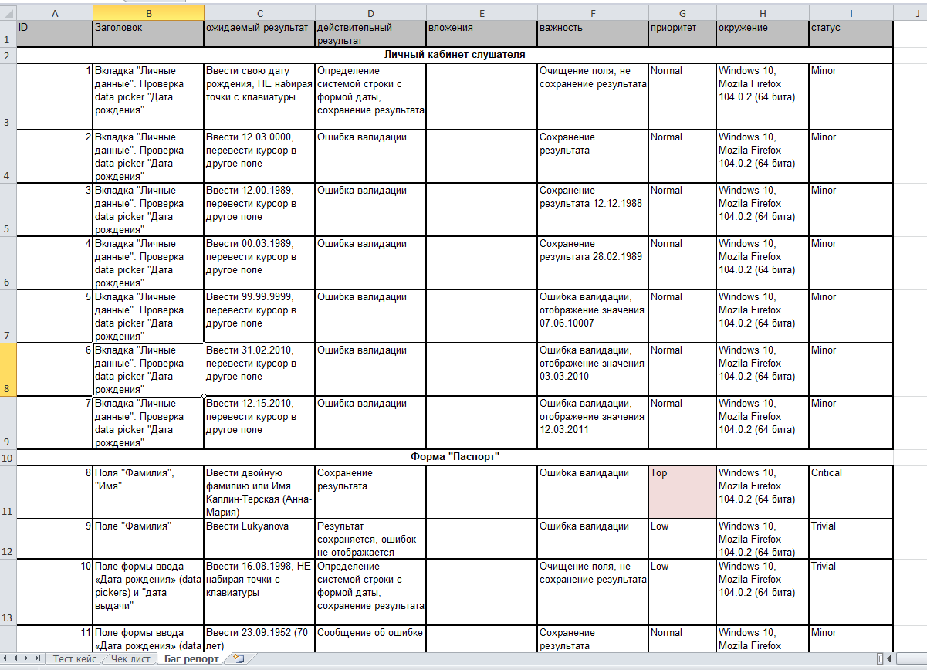
«Тестовая документация»(6)
Рисунок 15 - Баг репорт

Slide 14
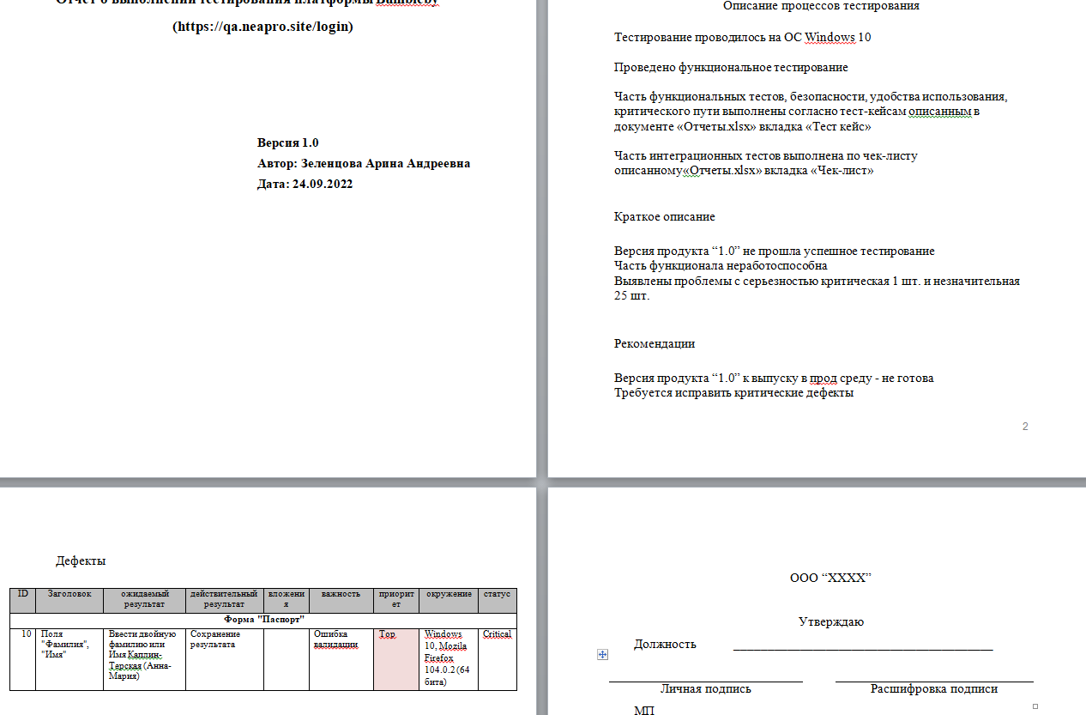
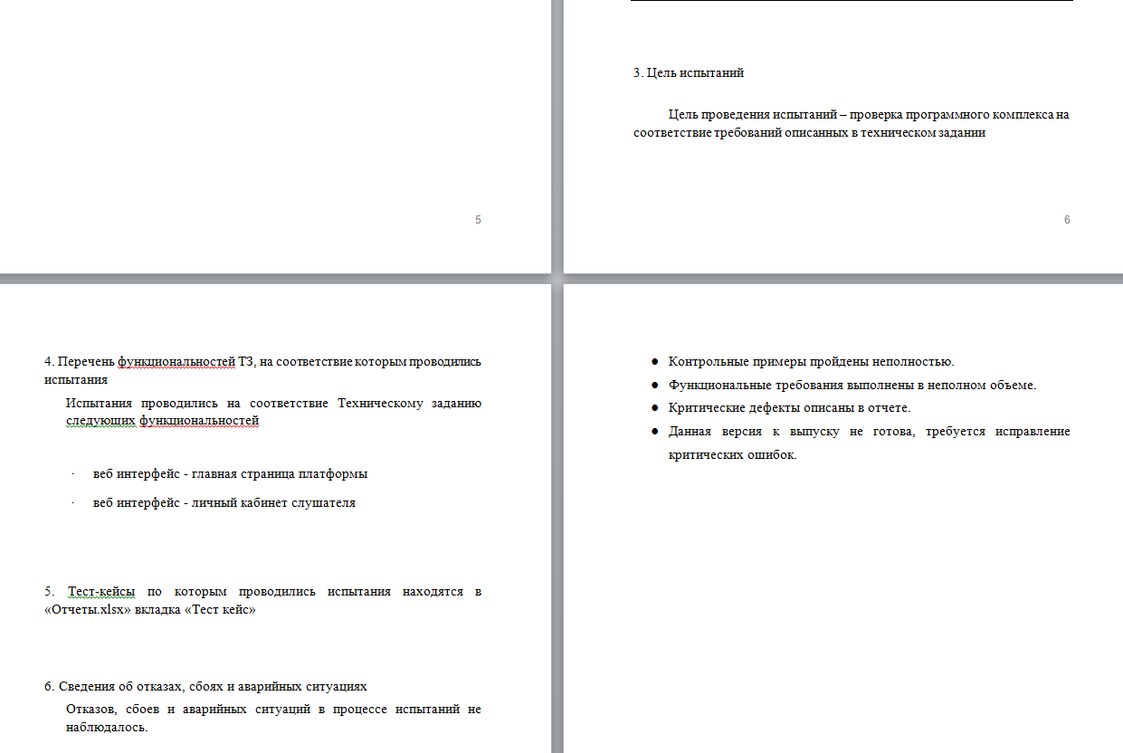
«Тестовая документация»(7)
Рисунок 15 - Отчет о тестировании ч.1.
Рисунок 16 - Отчет о тестировании ч.2.

Slide 15
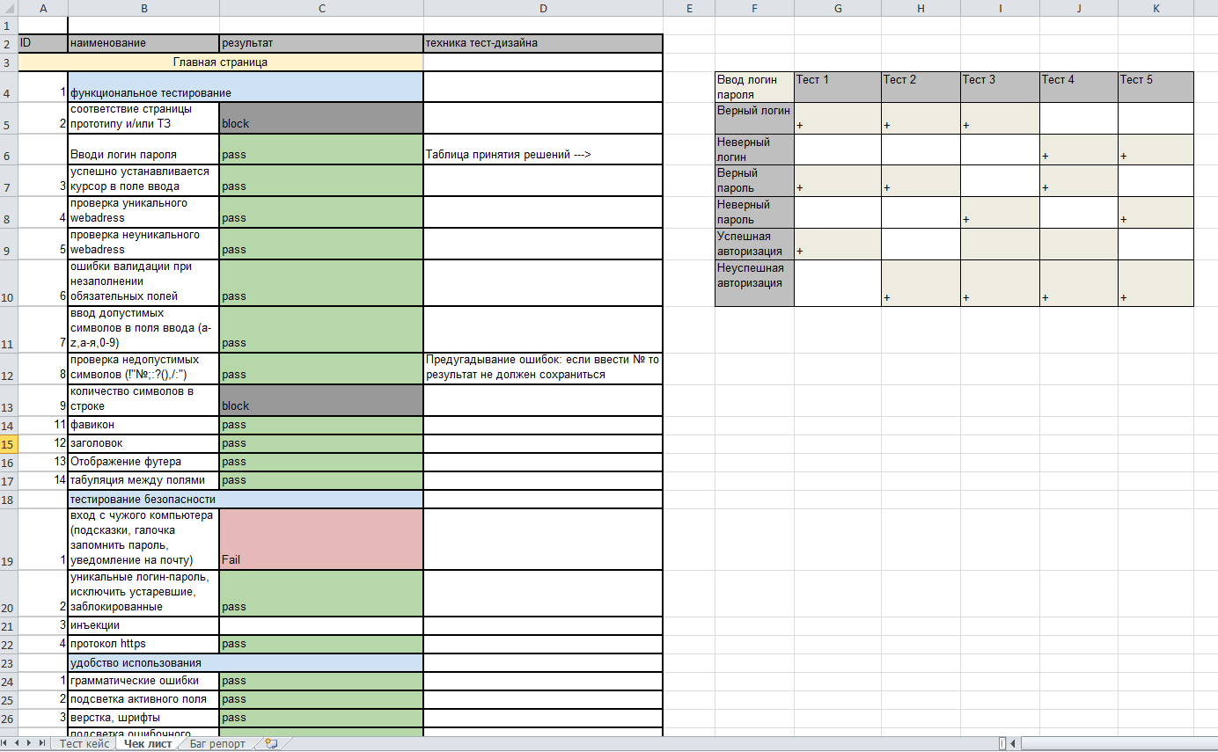
«Техники тестирования ПО»
Цель задания: провести тестирование ПО с помощью техники тест-дизайна.
Рисунок 17 - Чек лист с добавленными техниками дизайна

Slide 16
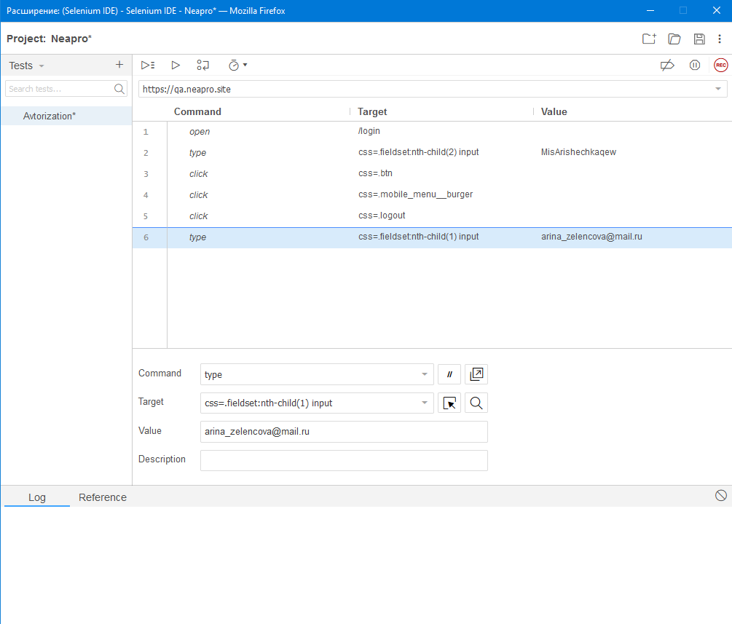
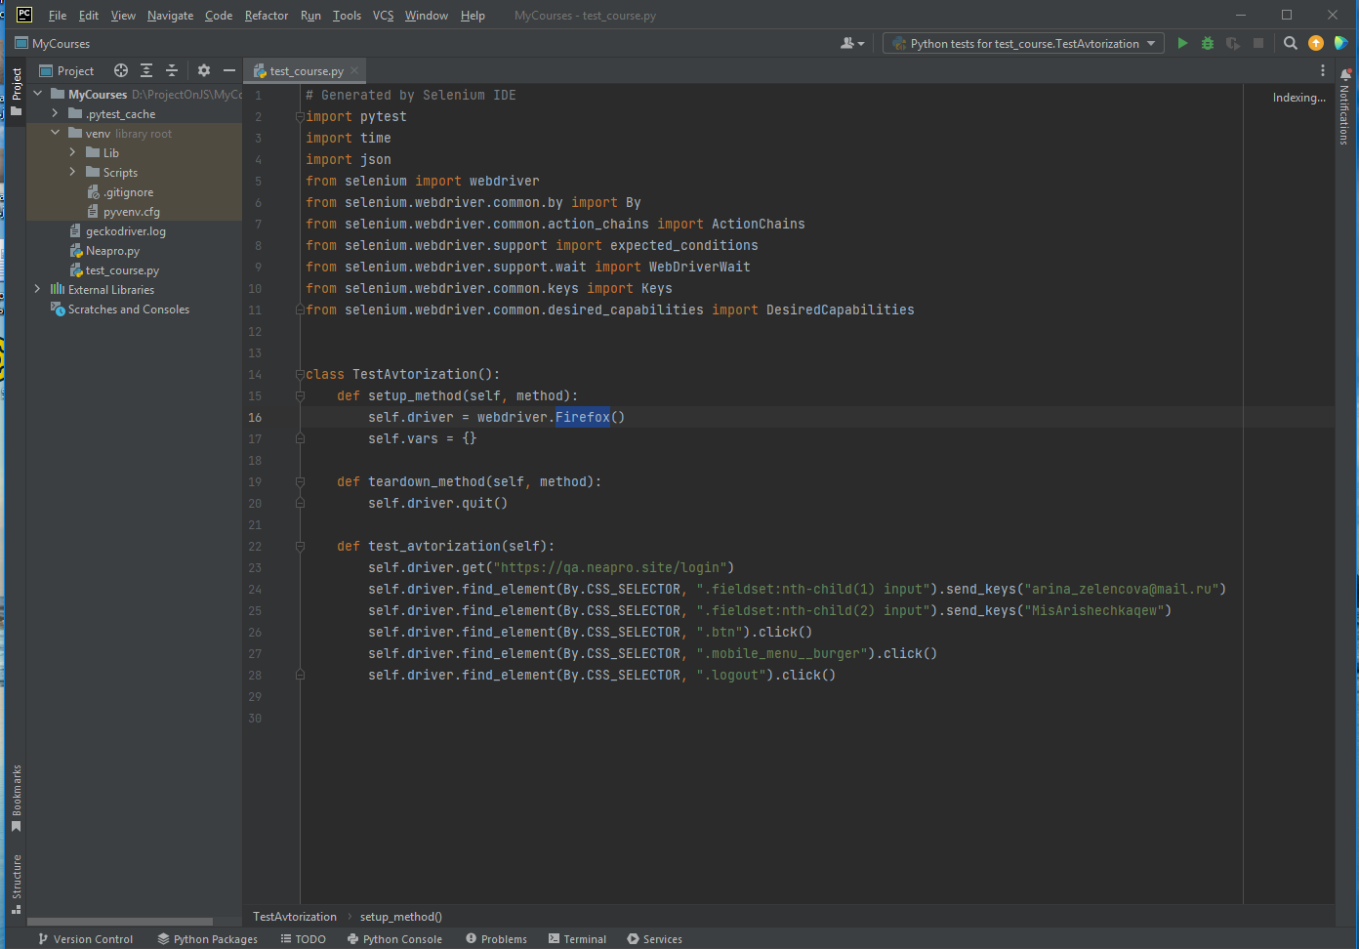
«Инструменты автоматизации»
Цель задания: получить начальные навыки автоматизации тестирования ПО. Создать авто-тест сценария в программе Selenium IDE.
Рисунок 19 - Сценарий в программе PyCharm
Рисунок 18 - Сценарий в программе Selenium IDE

Slide 17
Рефлексия
Очень интересными и несложными оказались первые две работы, все объяснялось очень детально, однако на другие, к сожалению, времени столько не выделялось, поэтому они показались более громоздкими и малоусваемыми.
На мой взгляд, можно внести изменения, в виде методических пособий, где были бы прописаны шаги на сложные работы, а так же большой тест на обобщение информации по всему курсу.

